Slide 1
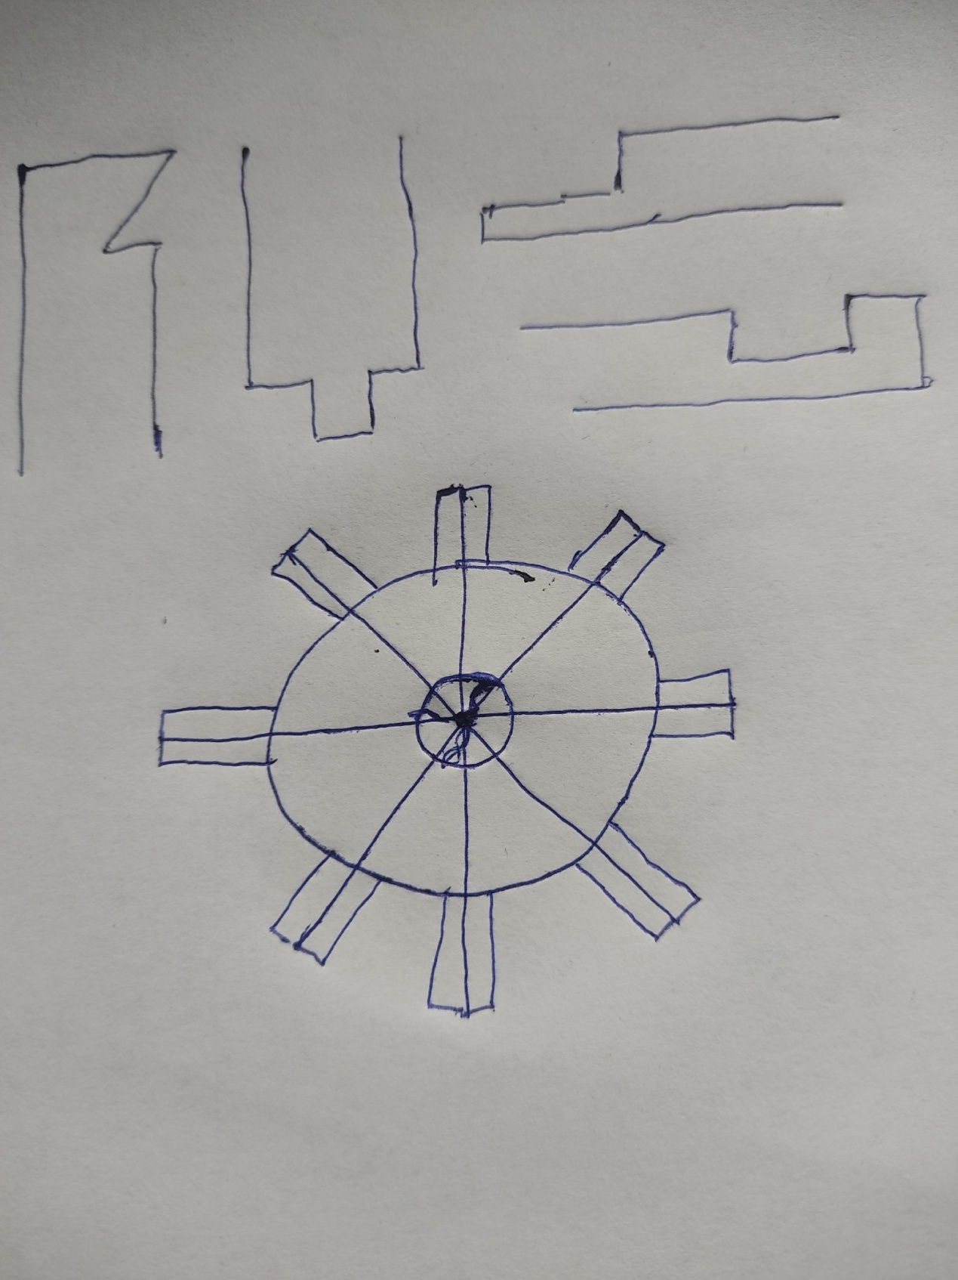
ВЕКОВИМА
Работу выполнили Тухватуллин Артём и Терёхин Святослав

Slide 2
О нас
Мы - компания ВЕКОВИМА
помогаем клиентам в ситуации необходимости в деревянных сооружениях
решать проблему недостатка хоз.объектов для дома, участка
с помощью обсуждения проекта с клиентом от начала до конца
и получить ценность в виде выручки и доверия от клиента

Slide 3
Распределение обязанностей в организации
Святослав:
Выбор поставщиков, сырья
Покупка оборудования
Операционные процессы
Найм работников
Артём:
Привлечение клиентов
Разработка логотипа организации, создание сайта
Работа с рекламой

Slide 4
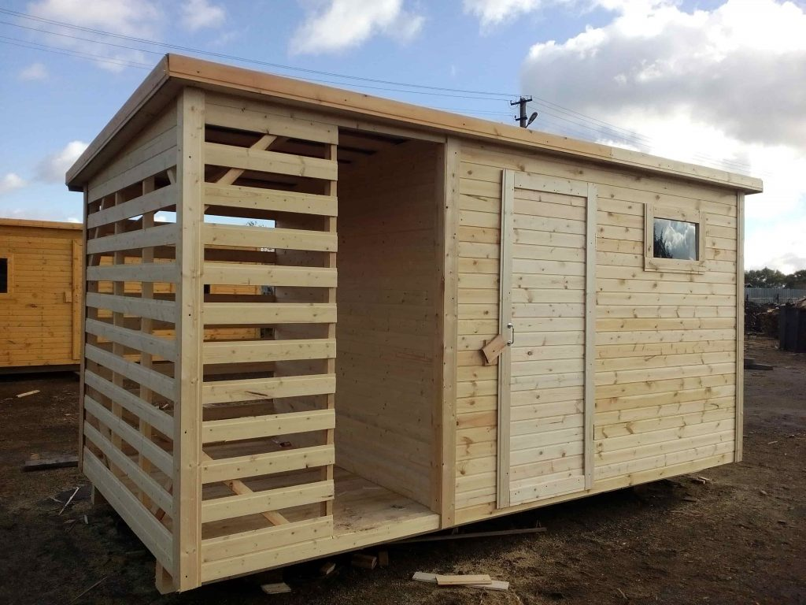
Наш товар- хозблок
Себестоимость товара: 43050
Предположительный объем продаж: 4
Чистая прибыль на каждого: 8000

Slide 5
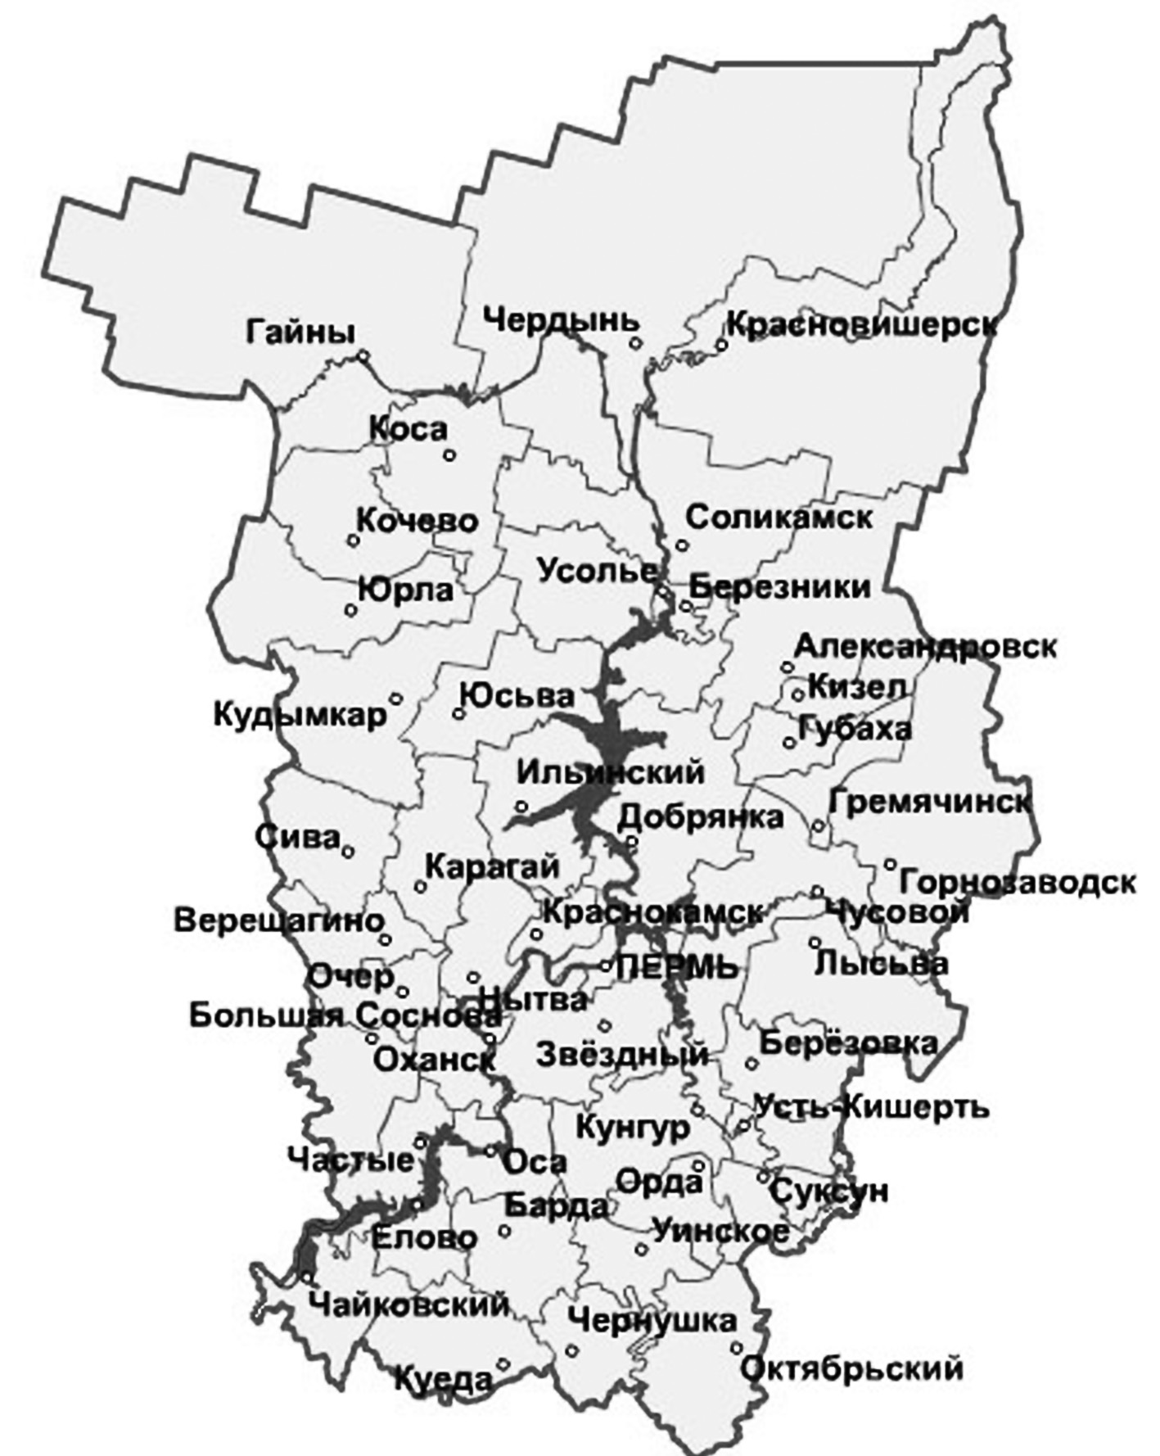
Месторасположение бизнеса

Slide 6

Наши потребители
Преимущественно мужчина или семья
Возраст от 35 лет
Заработная плата от 40000

Slide 7
Рынок
Доля рынка нашей фирмы: 1%
Конкуренты:
ООО “СтройСервис” (58000) Множество проектов и обширный список материалов изготовления
ООО “Брус-маркет строй” (60000) Узкая специализация, за счёт этого и хорошее качество
OOO «Лесстрой» (50000) Множество скидок и акций

Slide 8
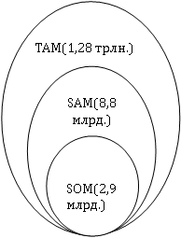
Размер рынка
Формулирование рынка Сверху-вниз |  |  | Методы оценки
 |  |  | Снизу-вверх
Целевая аудитория | TAM | TAM
Люди от 35 лет | 50000*25600=1,28 трлн р(доход бизнеса в год) | 500000*2*25600=2,56 трлн. Руб (годовой доход)
Конечный продукт | SAM | SAM
Изделия из дерева Жилые и нежилые сооружения | 500000*25600*0,69(доля тех, кто покупает только хоз.блоки и бани)=8,8 млрд | 500000*2*25600*0,47=1,2 трлн.(годовой доход строительного бизнеса с доли желающих приобрести хоз.блок/баню)
Рынок (сегмент) |  |  | SOM |  | SOM
B2B B2C B2G |  |  | 500000*0,69*17933*0,47=2,9 млрд(доход пермских компани) |  | 500000*18000=9,9 млрд(выручка в год)

Slide 9
Расчёт эффективности проекта
Наименование расчетного показателя | Значение показателя | Вывод
Ставка дисконта, Е | 18% | Хорошая средняя доходность для инвесторов
NPV, р. | 198 654 | Выгодный проект, чем больше NPV, тем лучше
PI | 1,1 | Проект привлекателен, тк PI>1
IRR, % | 1,18% | Говорит о прибыльности проекта , инвестиции приносят доход
Срок окупаемости | ~160 дней

Slide 10
Прогноз от выручки реализации товара
Показатель | Месяц по порядку
 | 1 | 2 | 3 | 4 | 5 | 6 | 7 | 8 | 9 | 10 | 11 | 12
[Хозблок]
Объем продаж в месяц, натур.ед. (шт.) (табл. 4.1.8) | 3 | 2 | 2 | 2 | 3 | 3 | 5 | 7 | 7 | 6 | 4 | 4
Цена реализации (табл. 4.2.7) | 45050 | 45050 | 45050 | 45050 | 45050 | 45050 | 45050 | 45050 | 45050 | 45050 | 45050 | 45050
ВЫРУЧКА (объем *цену) | 135 150 | 90100 | 90100 | 90100 | 135150 | 135150 | 225250 | 315350 | 315350 | 270300 | 180200 | 180200
Всего ВЫРУЧКИ *(В ТАБЛИЦУ 4.5 ПЕРЕНЕСТИ!) | 135 150 | 90100 | 90100 | 90100 | 135150 | 135150 | 225250 | 315350 | 315350 | 270300 | 180200 | 180200

Slide 11
Прогнозные объемы продаж
*средний
Показатель
 | Хоз.блоки
1.7.1 Количество товара/услуги приобретаемое одним средним поку- пателем, нат.ед. товара в месяц (шт.) = среднему количеству (К1) из опроса (задание № 3.2) | 1
1.7.2. Численность всех покупателей (на территории бизнеса): Варианты: – статистика: а) численность жителей (берем по ссылке ниже¹) б) поправочный коэффициент статистики² (как рассчитать см. ниже³) в) численность с коэффициентом (п. а умножить на п.б) – интернет-запросы: а) количество интернет-запросов клиентов в Яндексе (и/или Google ⁴) http://wordstat.yandex.ru/ б) поправочный коэффициент запросов⁵ (как рассчитать см. ниже⁶) в) численность с коэффициентом (п. а умножить на п.б) – итоговое (оптимальное) значение | 1500
 | 0,00125
 | 2
 | 526
 | 1,6
 | 842
 | 422
1.7.3. Общее количество товара/услуги, приобретаемое всеми покупа- телями за мес. в нат.ед. (п.1.7.1 умножаем на итоговое значение п. 1.7.2) | 422
1.7.4. Ваша доля рынка от общего количества товара/услуги, в % (из табл. 4.2.1) | 1%
1.7.5. Ваш объем продаж (средний), в нат.ед. в месяц - (п.1.7.3 умно- жаем на п.1.7.4 и делим на 100) | 4

Slide 12
*по месяцам
Объем продаж в разные временные периоды | Месяц по порядку
 | 11.22 | 12.22 | 01.23 | 02.23 | 03.23 | 04.23 | 05.23 | 06.23 | 07.23 | 08.23 | 09.23 | 10.23
Объем продаж в месяц, нат.ед. (шт.): изменение объема продаж из-за се- зонности: а1) поправочный коэффициент сезонно- сти (в Яндексе http://wordstat.yandex.ru/ (раздел «история запросов») и/или Google ¹) б1) объем с учетом сезонности (п. а1 умножить на п. 1.7.5 табл. 4.1.7) изменение объема продаж из-за роста бизнеса: а2) поправочный коэффициент роста бизнеса (например, прирост 10 % за мес.) б2) объем с учетом роста и сезонности (п. а2 умножить на п. б1) | 0,75 | 0,5 | 0,5 | 0,5 | 0,75 | 0,75 | 1,25 | 1,75 | 1,75 | 1,5 | 1 | 1
 | 3 | 2 | 2 | 2 | 3 | 3 | 5 | 7 | 7 | 6 | 4 | 4
 | 1 | 0,67 | 1 | 1 | 1,5 | 1 | 1,66 | 1,4 | 1 | 0,85 | 0,66 | 1
 | 3 | 1 | 2 | 2 | 4 | 3 | 8 | 9 | 7 | 5 | 2 | 4
Объем продаж в неделю, нат.ед. (п. б2 разделить на количество рабочих дней в неделю) | 1 | 0,33 | 0,67 | 0,67 | 1,33 | 1 | 2,67 | 3 | 2.33 | 1,67 | 0,67 | 1,33
Объем продаж в день, нат.ед. (п. б2 раз- делить на количество рабочих дней в месяц) | 0,25 | 0,08 | 0,16 | 0,16 | 0,33 | 0,25 | 0,67 | 0,75 | 0,58 | 0,41 | 0,16 | 0,33
Объем продаж в час, нат.ед. (разделить объем продаж в день на количество часов в день) | 0,03 | 0,01 | 0,02 | 0,02 | 0,04 | 0,03 | 0,08 | 0,09 | 0,07 | 0,05 | 0,02 | 0,04
Выполнимы ли такие объемы продаж (не завышены, не занижены) | Выполнима

